Slide 1
7

Slide 2
Ai có tài?
1. Một sáng đẹp trời, Miu Miu thấy một chú bướm bay nhẹ nhàng trong nắng. Nó tấm tắc:
- Tài thật! Ước gì mình biết bay như bướm.
2. Trên cây có một bầy chim hót ríu rít. Miu Miu lại ao ước:
- Giá mà mình hót hay được như chim.

Slide 3
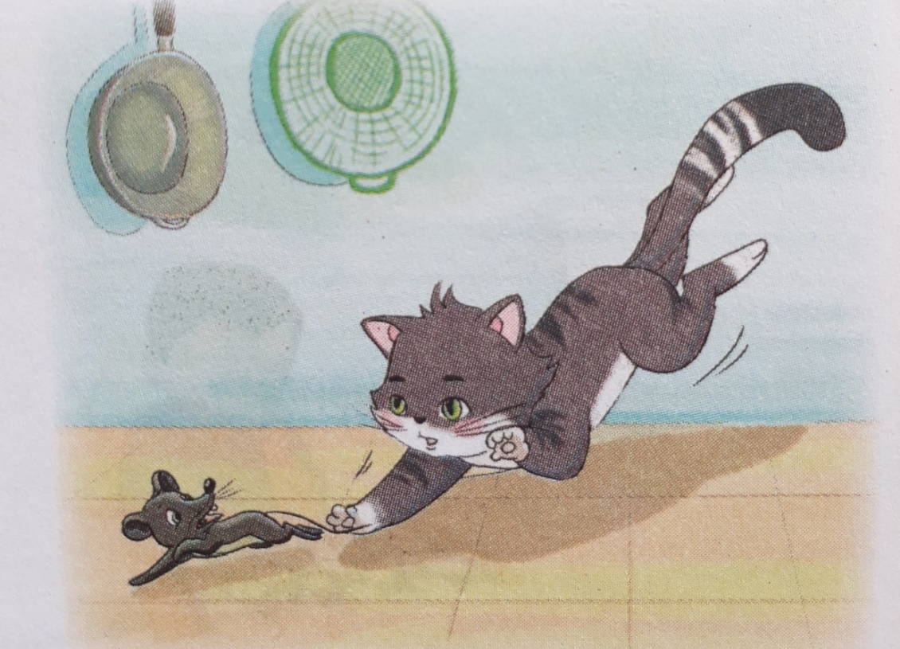
3. Sau đó, Miu Miu nằm một mình. Nó than thở:
- Mình chẳng có tài năng gì cả.
4. Đến tối, Miu Miu phát hiện ra một con chuột cả gan vào bếp trộm thức ăn. Nó thu mình, phóng tới vồ gọn con chuột. “Chít! Chít!”. Tên trộm kêu to làm cả nhà tỉnh giấc.
Cô chủ xuýt xoa:
- Miu Miu tài quá!
Miu Miu khoái chí rung râu. Hóa ra nó cũng có tài: tài bắt chuột.

Slide 4
Tấm tắc: nói ra nhiều lời khen ngợi, thán phục người khác.
Xuýt xoa: giọng nói có những tiếng gió khe khẽ khi khen ngợi người khác.

Slide 5
Một sáng đẹp trời, Miu Miu thấy một chú bướm bay nhẹ nhàng trong nắng.
Đến tối, Miu Miu phát hiện ra một con chuột cả gan vào bếp trộm thức ăn. Nó thu mình, phóng tới vồ gọn con chuột. “Chít! Chít!”. Tên trộm kêu to làm cả nhà tỉnh giấc.

Slide 6
Ai có tài?
1. Một sáng đẹp trời, Miu Miu thấy một chú bướm bay nhẹ nhàng trong nắng. Nó tấm tắc:
- Tài thật! Ước gì mình biết bay như bướm.
2. Trên cây có một bầy chim hót ríu rít. Miu Miu lại ao ước:
- Giá mà mình hót hay được như chim.

Slide 7
3. Sau đó, Miu Miu nằm một mình. Nó than thở:
- Mình chẳng có tài năng gì cả.
4. Đến tối, Miu Miu phát hiện ra một con chuột cả gan vào bếp trộm thức ăn. Nó thu mình, phóng tới vồ gọn con chuột. “Chít! Chít!”. Tên trộm kêu to làm cả nhà tỉnh giấc.
Cô chủ xuýt xoa:
- Miu Miu tài quá!
Miu Miu khoái chí rung râu. Hóa ra nó cũng có tài: tài bắt chuột.

Slide 8
1. Kể tên những con vật có trong bài.
- Bướm, chim, chuột, mèo
2. Vì sao Miu Miu cho rằng mình không có tài?
- Vì Miu Miu không biết bay như bướm và hót như chim.
3. Miu Miu nhận ra mình có tài gì?
- Miu Miu nhận ra mình có tài bắt chuột.

Slide 9
Viết câu trả lời:
Bạn có tài gì?
M: Mình chạy rất nhanh

Slide 10
Viết
Ai có tài?
Đến tối, Miu Miu phát hiện ra một con chuột cả gan vào bếp trộm thức ăn. Nó thu mình, phóng tới vồ gọn con chuột.

Slide 11
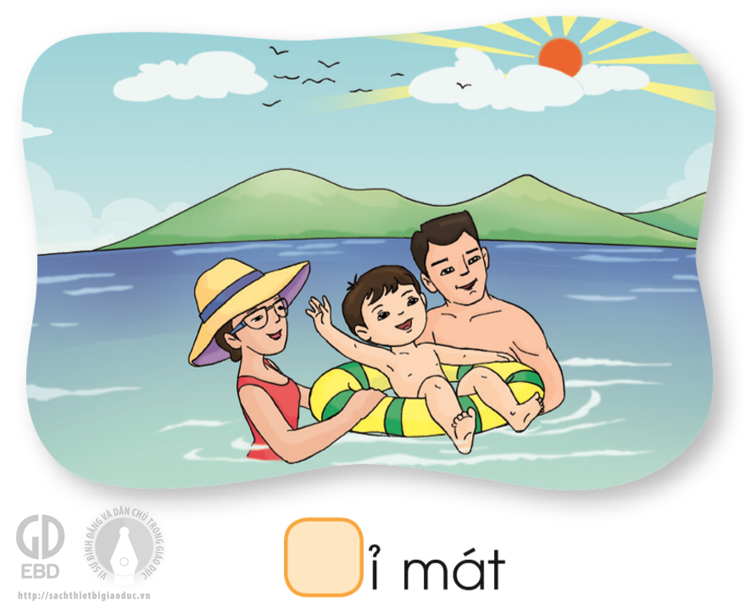
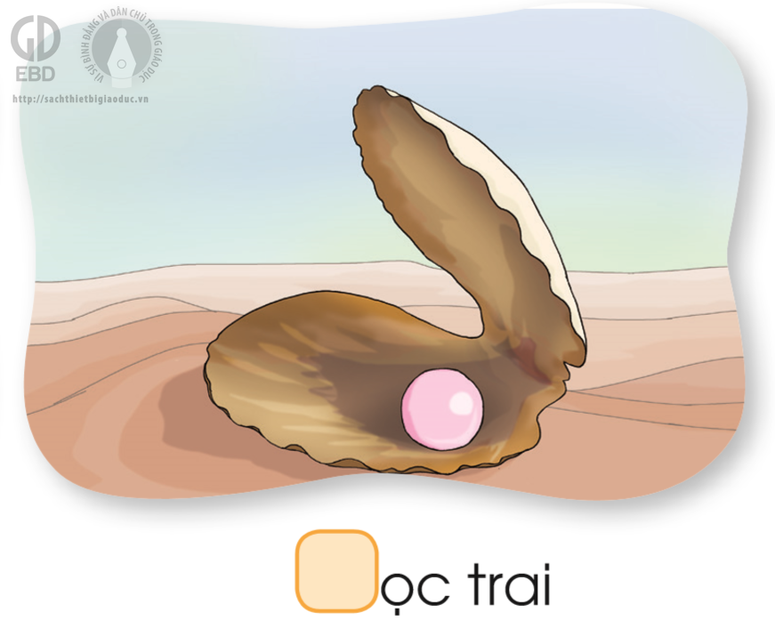
2. Chọn ng hay ngh?
ngh
ỉ mát
ng
ọc trai

Slide 12
3. Chọn ang hay ac?
ang
Trời chiều chạng v
V đi kiếm ăn.
.
ac
.
.

Slide 13
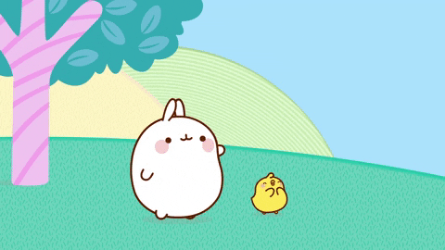
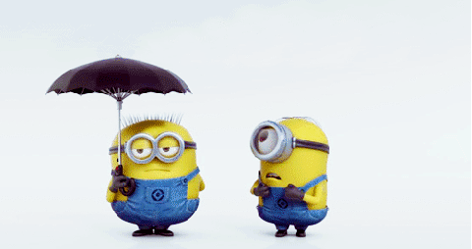
CHÚC CÁC EM HỌC GIỎI!

